Slide 1

2020年秋季研究生毕业申请及学位论文答辩说明
地质与地球物物理研究所教育处
2020年5月

Slide 2
目 录
一、时间安排
二、申请范围
三、答辩前准备
（一）论文评阅前：论文出查重
1、博士、硕士学位论文撰写格式
2、论文查重
3、论文质量抽检及不合格论文处罚措施
（二）毕业及学位论文答辩申请资格审核
（三）答辩前各项工作流程及应提交的纸制材料
（四）论文评阅、答辩流程
（五）各种提交表格的填写说明
四、答辩秘书筹备论文答辩会
五、答辩后报送材料
六、其他事宜（资料下载、照片采集、证书发放、毕业典礼等）
七、可申请毕业及学位论文答辩的研究生名单

Slide 3
一、时间安排
毕业申请、延期毕业申请截止时间
  博士毕业、延期毕业申请：8月19日
  硕士毕业、延期毕业申请：8月26日
2. 学位论文答辩申请截止时间：
  博士学位论文答辩申请：8月19日
  硕士学位论文答辩申请：8月26日
（逾期将不予受理毕业及学位论文答辩申请）
3. 论文答辩截止时间： 9月4日
4.学位论文纸制版及网上提交截至时间：9月11日
注意时间节点，合理安排时间，制定学位论文答辩计划！
地质与地球物物理研究所教育处

Slide 4
二、申请范围
2017级统考博士生、2017级硕博连读生、2015级直博生、2017级硕士生；
延期毕业研究生；
申请提前毕业和学位的研究生。
本PPT附可申请毕业及学位论文答辩的研究生名单
地质与地球物物理研究所教育处

Slide 5
三、答辩前准备
（一）论文评阅前
1、博士、硕士学位论文撰写格式
2、所内论文查重
提醒：国家论文质量抽检及“存在问题论文”处理
（二）毕业及学位论文答辩申请资格审核
（三）答辩前各项工作流程及应提交的纸制材料
（四）论文评阅、答辩
（五）各种提交表格的填写说明

Slide 6
（一）论文评阅前
1、博士、硕士学位论文撰写格式
学位论文需严格按《中国科学院大学研究生学位论文撰写规范指导意见》（2017年12月发布）中的要求撰写，不符合该撰写规范的学位论文，将不予以进行学位审核。
注：最终提交至学位管理系统中的学位论文务必与提交的4份纸制版论文内容完全一致。

Slide 7
2. 博士、硕士学位论文所内查重
为维护学术诚信，规范学术行为，决定对研究生学位论文进行查重，以协助导师审核学位论文的真实性、原创性。具体实施办法如下：
（1）查重时间：学位论文开始评阅前完成；
（2）查重程序：
论文送评阅前完成，未经查重的论文，不予以答辩资格审核
要求提交查重的论文是：①经修改后、导师同意送评阅的论文； ②申请查重时，需填写学位论文查重申请表，导师亲笔签字后，将该表扫描件和论文的电子版（pdf格式）发至邮箱zhzhang@mail.iggcas.ac.cn，邮件标题写“申请查重—XXX（学生姓名+学号）的硕士/博士学位论文XXX（论文标题）”。
（3）查重结果处理：教育处对学位论文查重并将检测报告（全文对照报告单）反馈给导师，由导师决定学位论文是否可以直接送审评阅。除去重复本人已发表文献，重复率高于10%的学位论文需修改后再次查重。

Slide 8
重视论文质量，规避论文抽检风险！
——附件7：学位论文抽检及被举报情况通报
提醒：国家论文质量抽检及“存在问题论文”处理
教育部、北京市教委每年均对已毕业学生进行博士、硕士学位论文质量抽检，对抽检结果为“存在问题学位论文”，经研究所、国科大各级学位评定委员会复审，认定为确属“存在问题学位论文”的，国科大将以适当方式通报校部、培养单位、学位论文作者及其导师，并根据问题的性质和严重程度，做出如下处理决议：
对学生：（1）撤销学位：存在舞弊作伪、抄袭剽窃；（2）限期整改：若不属于“撤销学位”范畴的，暂时收回学位证书，作者须在一定时间内根据评阅专家意见，重新完善学位论文。该培养单位对完善后的学位论文重新组织匿名评阅，重新答辩，通过则保留学位，发还学位证书；否则撤销其学位。
对导师：暂停连续3年研究生招生资格，在此期间，各级学位评定委员会需逐一审核该导师所指导的博士、硕士研究生的学位论文。
对培养单位：（1）从下一招生年度开始，核减其招生指标1-3名。若下一年度仍出现“存在问题学位论文”，则翻倍核减。以此类推。（2）相应的学科培养点需在两年内限期整改，整改期间，所在培养单位暂缓学科培养点增列。（3）各级学位评定委员会重点审查该学科培养点学位论文，增加对该培养单位学位论文的抽检比例。若连续三年出现“存在问题学位论文”，视为不能保证学位授予质量，撤销该学科培养点。

Slide 9
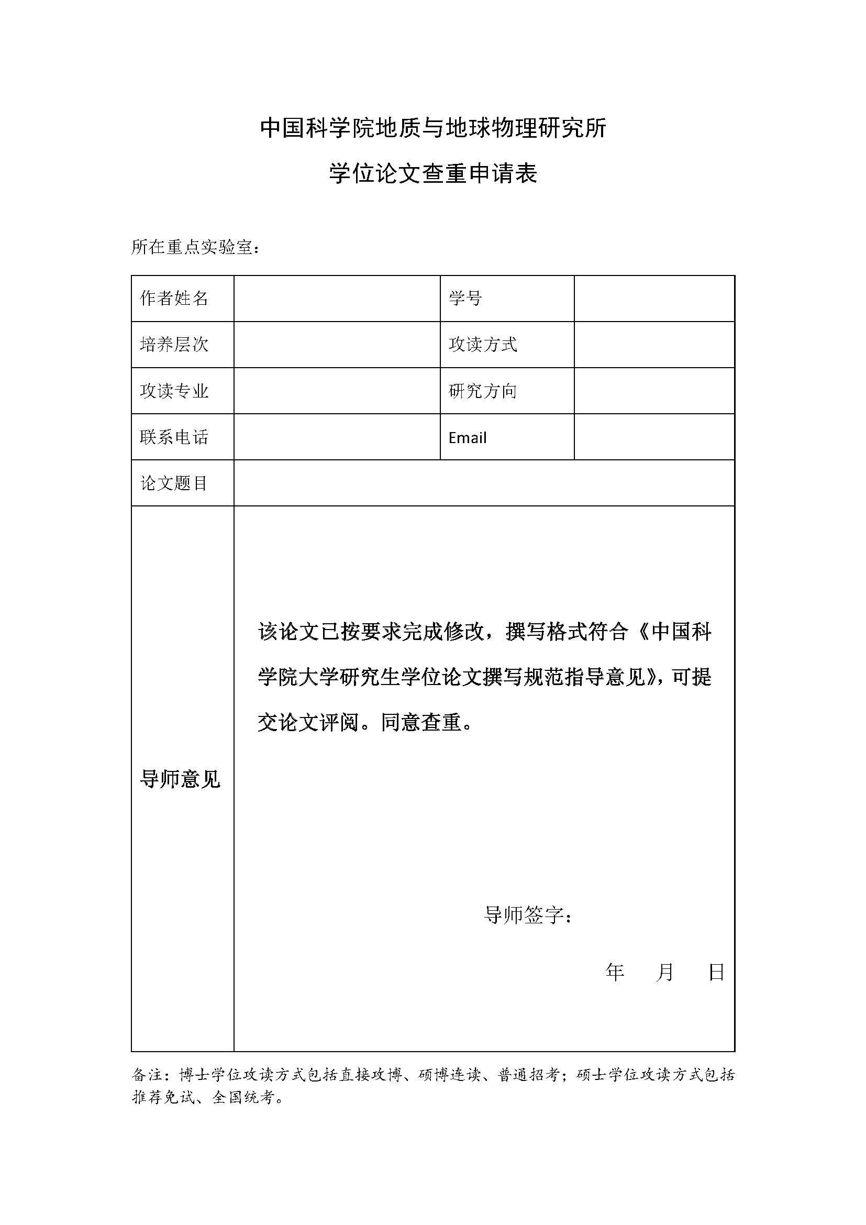
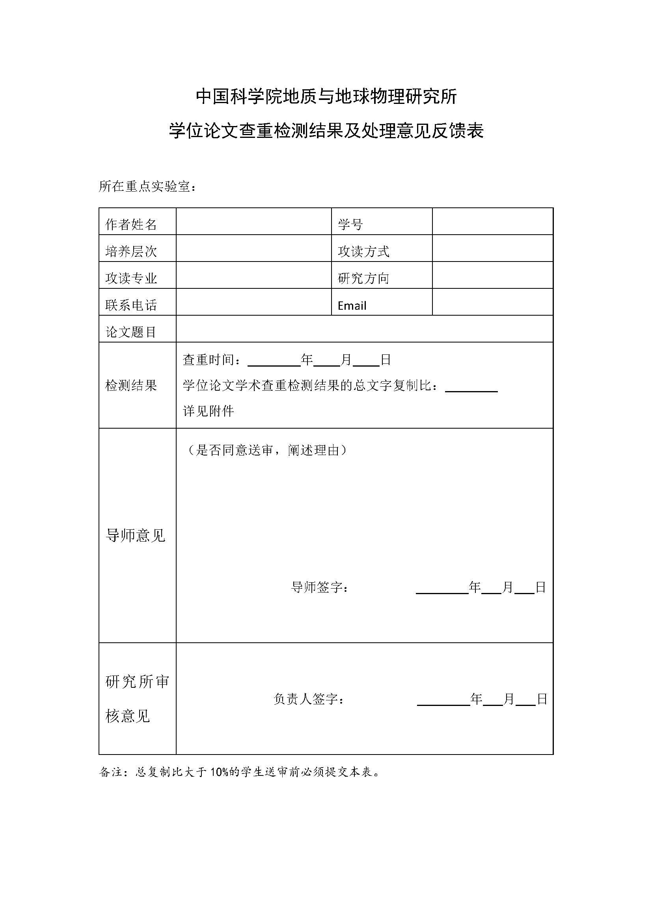

Slide 10
（二）学位论文答辩申请资格审核
2014级和2015级博士生（不含2014级、2015级直博生）：博士学位论文答辩申请资格要求
（1）科研成果要求
要求申请人作为第一作者（包括导师署名第一、申请人署名第二；我所为第一作者单位、中国科学院大学为署名单位）发表与学位论文相关的学术论文，或取得相应的科研成果，必须满足以下相应的申请条件：
申请博士学位论文答辩，需满足：
① 在SCI、EI检索的期刊上至少发表1篇学术论文（不含被SCI或EI检索的会议论文）；
② 获得国家发明专利、排名第一者（包括导师排名第一）、专利权人为中科院地质与地球物理所；
③ 获国家奖或获省部级一等奖，排名前五名者。
提前申请博士学位论文答辩，必须满足以下条件之一：
① 达到发表文章的基本要求，并获国家奖，排前三名；或获省部级一等奖，排前三名；
② 以第一作者在SCI、EI检索刊物至少发表3篇与学位论文相关学术论文（不含被SCI或EI检索的会议论文） 。
（2）成绩合格（学分达标，无不及格课程）
学分要求：硕博连读生 43 学分；公开招考博士 12 学分；
（包括开题报告、中期考核和社会实践及学术报告等必修环节5学分）
（3）按中国科学院大学研究生学位论文撰写规范及格式完成学位论文，导师审阅后同意申请答辩，于答辩前15日送同行专家评议。
（4）说明： ① 论文导师审阅、论文评阅、论文答辩等环节均需在培养系统中由学生本人、导师和答辩秘书完成；②待发表文章录用函必须经导师签字方可用于申请学位论文答辩。

Slide 11
2. 自2016级统考博士生、硕博连读生和2014级直博生开始执行以下申请博士毕业及学位新标准：
（1）科研成果要求
申请博士学位前，要求申请人以第一作者（我所为第一署名单位、中国科学院大学为署名单位）发表与学位论文相关的学术论文（不含会议论文），或取得相应的科研成果，必须满足以下条件之一：
① 申请人在与本学科相关的SCI检索的国际学术期刊上至少发表或已录用1篇（含中国科学英文版、科学通报英文版）、或在SCI检索的国内学术期刊上至少发表或已录用2篇与学位论文相关的学术论文；
② 申请人获得国家发明专利、排名第一者（专利权人为中国科学院地质与地球物理所）；
③申请人获国家奖或获省部级一等奖，排名前五名者。
博士生申请提前毕业及学位，必须满足以下条件之一：
① 以第一作者在SCI检索的国际学术期刊上至少发表或已录用3篇与学位论文相关的学术论文（含中国科学英文版、科学通报英文版）。
② 达到发表文章的基本要求，并获国家奖，排前三名；或获省部级一等奖，排前三名。
（2）成绩合格（学分达标，无不及格课程）
学分要求：硕博连读生 43 学分；公开招考博士 12 学分；包括开题报告、中期考核和社会实践及学术报告等必修环节5学分。
（3）按中国科学院大学研究生学位论文撰写规范及格式完成学位论文，导师审阅后同意申请答辩，于答辩前15日送同行专家评议。
（4）说明： ① 论文导师审阅、论文评阅、论文答辩等环节均需在培养系统中由学生本人、导师和答辩秘书完成；②待发表文章录用函必须经导师签字方可用于申请学位论文答辩。

Slide 12
3.硕士学位论文答辩申请资格要求
（1）申请人作为主要作者（排名前三名）在与本学科相关的核心刊物上至少公开发表（或被录用）1篇与学位论文相关的学术论文（我所为第一作者单位，中国科学院大学为署名单位，不含会议论文）；获省部级一等奖排名前五位及已受理的发明专利与发表论文具有同等效力（必须是导师之后的第一发明人）。
（2）提前申请硕士学位论文答辩，必须满足以下条件之一：
    ① 达到发表文章的基本要求，并获国家奖（自然科学奖、发明奖、科技进步奖，下同）；或获省部级一等奖，排前五名；
    ② 以第一作者（包括导师署名第一、申请人署名第二；我所为第一作者单位、中国科学院大学/研究生院为第二作者单位）至少发表1篇被SCI检索或EI检索与学位论文相关的学术论文。
（3）成绩合格（学分达标，无不及格课程）：35学分（含必修环节5学分）。
（4）按中国科学院大学研究生学位论文撰写规范及格式完成学位论文，导师审阅同意提交答辩，于答辩前8日送同行专家评议。
（5）说明： ① 论文导师审阅、论文评阅、论文答辩等环节均需在培养系统中由学生本人、导师和答辩秘书完成；②待发表文章录用函必须经导师签字方可用于申请学位论文答辩。
地质与地球物物理研究所教育处

Slide 14
（三）答辩前各项工作流程及应提交的纸质材料
1 毕业申请需提交的纸制材料
《毕业研究生登记表》：一式两份，贴免冠一寸照片
截止日期：博士8月19日；硕士8月26日
2 学位论文答辩申请各项工作流程及需提交的纸制材料
（1）答辩申请：提交《学位论文答辩申请书》：一式两份，贴免冠一寸照片
要求及流程：答辩申请人通过培养系统网上申报，经导师、教育处审核通过后，并由答辩秘书在培养系统聘请论文评阅人和答辩委员会成员后，由答辩申请人打印并提交至教育处。
截至日期：博士8月19日、硕士8月26日。
（2）论文评阅：
论文答辩申请审核通过后，聘请答辩秘书在培养系统进行论文的网上评阅（包括聘请评阅人、维护评阅意见等）。要求博士论文至少于答辩前15天送评、硕士论文至少于答辩前8天送评。
网上论文评阅意见一致同意答辩，并于答辩前将由评阅人亲笔签字的纸制论文评阅书交至教育处后审核后，方可进行论文答辩。
（3）论文答辩：论文评阅完成后，由答辩秘书在培养管理系统聘请答辩委员会成员，经教育处审核通过后方可组织论文答辩。
地质与地球物物理研究所教育处

Slide 15
1、答辩人填报“成果”、“实践”和“论文答辩申请”
成果：发表文章、专利；
实践：学术报告、社会实践（导师审核）
Step by Step!
请求导师指导
2、导师审核，填写学术评语及对申请人的综合评价
培养指导系统：学位论文答辩基本流程
导师审核通过
3、教育处填写意见，审核通过
—— 上述均要求第一导师审核！（自2018年1月冬季毕业开始执行）
4、答辩人聘请答辩秘书，通知教育处在培养系统分配秘书权限
5、答辩秘书聘请论文评阅人
培养指导自动生成答辩申请书，下载、编辑、填写答辩委员，交至教育处
6、答辩秘书审核、维护论文评阅意见
7、答辩秘书聘请答辩委员
论文评阅时间：指答辩秘书在培养管理中聘请论文评阅人、答辩人的论文评阅状态为“已评阅”时开始计算，至论文答辩时间止，博士论文评阅不少于15天，硕士论文评阅不少于8天。
答辩秘书
8、答辩秘书参加论文答辩，记录论文答辩过程，填写答辩决议
9、答辩申请状态为“已完成”
关于答辩决议：答辩秘书务必于答辩当天在培养管理中完成答辩过程、答辩决议的维护。
10、修改论文，在培养指导系统上传最终版论文，然后在学位系统中同步。

Slide 16
（四）学位论文评阅和答辩
1、学位论文评阅
硕士学位论文应至少聘请3位同行专家（副研究员以上专业技术职称）为论文评阅人，其中，所内论文评阅人不少于1人，所外论文评阅人不少于1人，论文评阅时间一般不少于8天。
博士学位论文应至少聘请5位本学科、专业或相关学科、专业的同行专家为论文评阅人（必须为博士生导师），其中，所内论文评阅人不少于1人，所外评阅人不少于2人，评阅时间一般不少于15天。
导师不能作为论文评阅人。
务必遵守上述规定进行学位论文评阅！
地质与地球物物理研究所教育处

Slide 17
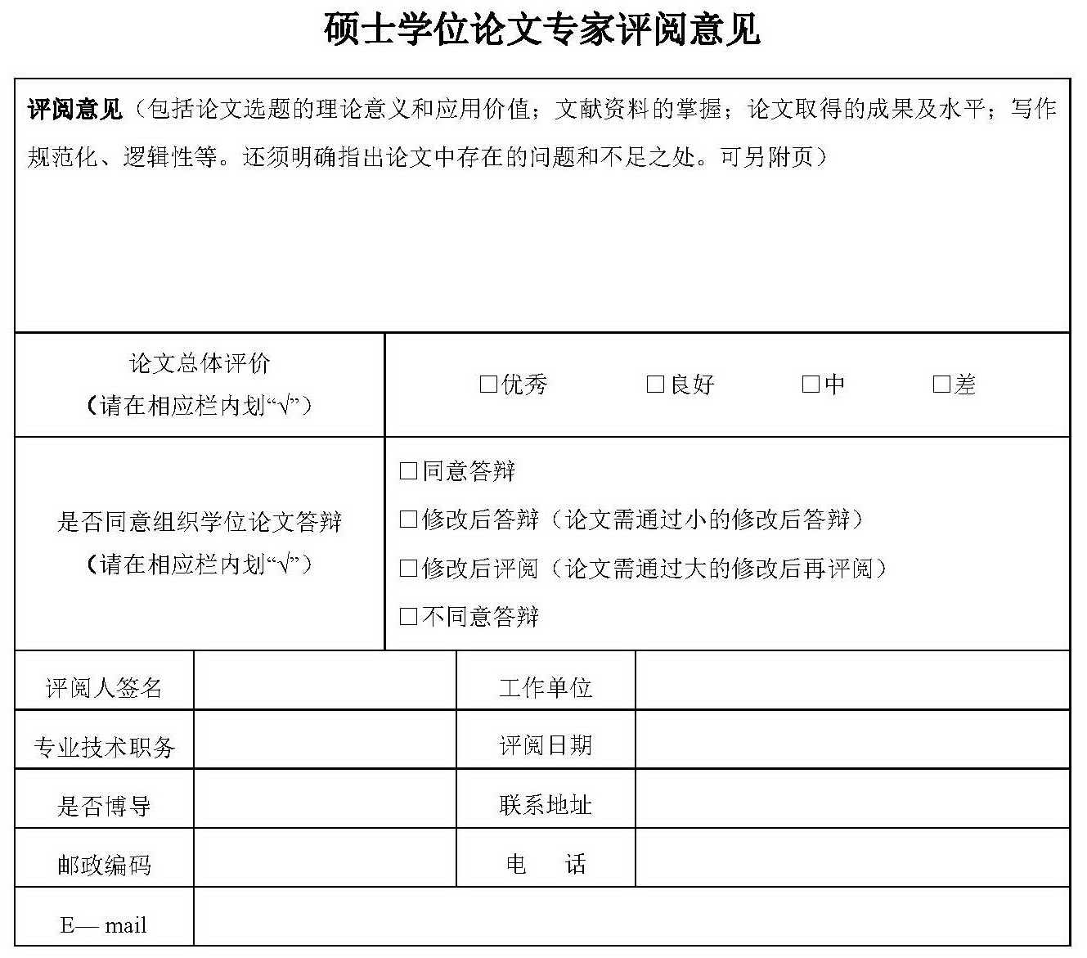
关于硕士学位论文评阅意见说明（2020.3新增）

Slide 18
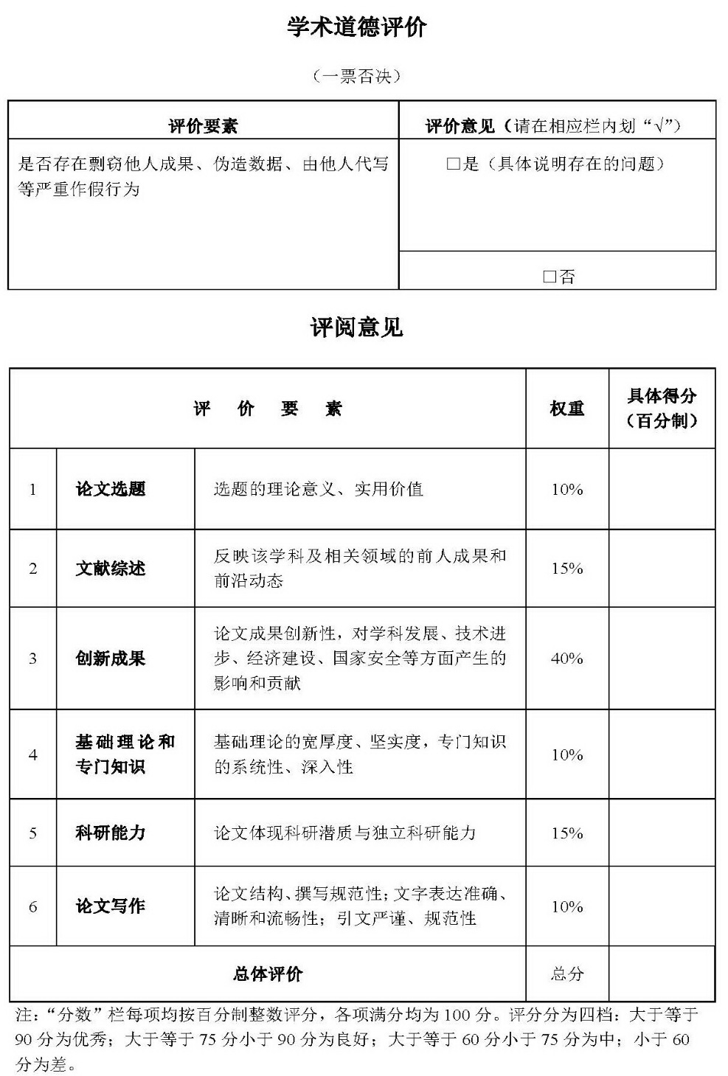
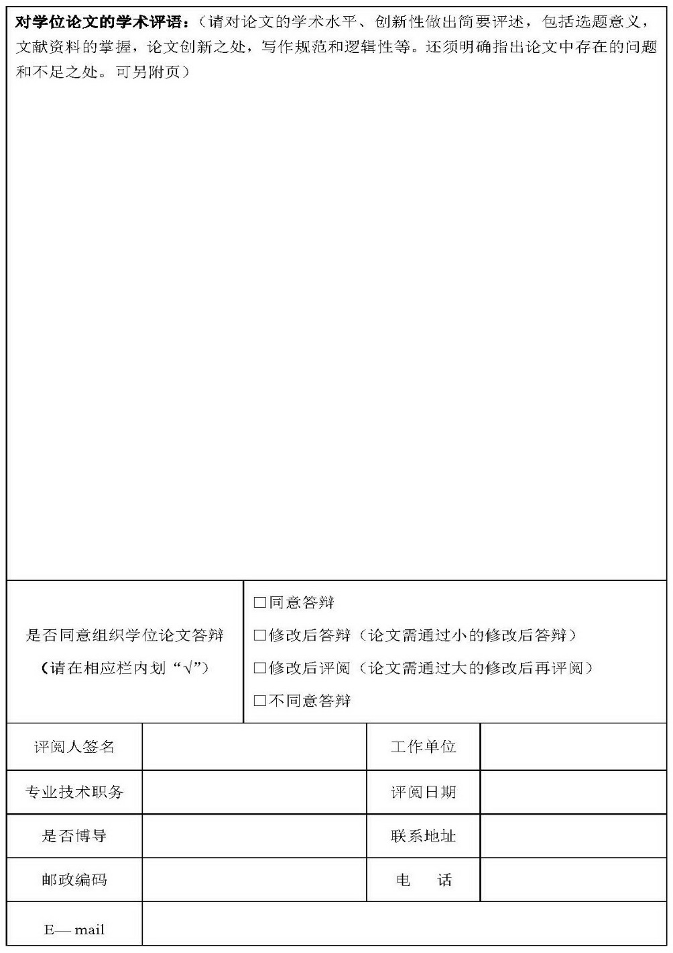
关于博士学位论文评阅意见说明（2020.3新增）

Slide 19
2.学位论文答辩
硕士学位论文答辩委员会应由3－5位本学科专业和相关学科专业的正、副研究员（或具有相当专业技术职务者）组成，其中，至少包括所内同行专家、所外同行专家各一位。
博士学位论文答辩委员会应由5－7位本学科专业和相关学科专业的研究员（或具有相当专业技术职务者）组成，其中至少包括所内同行专家1位、所外同行专家2位。答辩委员会成员中博士生导师不少于三分之二。
导师不能作为答辩委员会成员。
学位论文的评阅人一般应参加该论文答辩委员会。
答辩委员会成员应出席论文答辩会和答辩委员会会议，在答辩前必须审阅论文，答辩时进行提问和参加投票表决，未出席的委员不得委托他人或以通讯方式投票。
答辩委员会设答辩秘书1名，答辩委员会秘书应由具有中级以上职称人员或在学高年级研究生担任。答辩秘书参加答辩工作全过程并客观、详细地记录答辩委员的提问、答辩人的回答及答辩委员会决议等情况。答辩秘书没有投票表决权。

Slide 20
（五）关于各种提交表格的填写说明：
  需要照片的地方帖免冠照片；
  需签字的地方要求亲笔签名；
  《研究生学位论文答辩申请书》中的学位论文评阅人及答辩委员会成员名单由导师确定，人员名单中尽可能选择相关专业的我所学位评定委员会委员；已发表的论文附文章首页，已录用的待发论文附正式录用函及待发表文章全文（录用函需导师签字方有效），专利附专利授权书或专利受理通知书；
  请提醒导师按答辩申请书中要求逐条撰写“指导教师对学位论文的学术评语及对申请人的综合评价” ，并签字同意答辩（注：第一导师、第二导师均需填写）。
地质与地球物物理研究所教育处

Slide 21
四、答辩秘书筹备答辩会
学位论文答辩申请资格审核、学位论文评阅审核、答辩委员会组成审核通过后方可进行答辩，答辩会应准备材料如下：
学位论文；
学位论文答辩申请书、论文答辩程序、答辩记录本、答辩委员会表决票（答辩前到教育处领取，表决票盖章方有效）；
论文答辩情况和学位授予决议书；
学位论文评阅书：需评阅人签字、同意答辩的评阅书；
5. 答辩委员会成员聘书：根据需要，个人下载打印，到教育处盖章；
6. 论文答辩公告（模板可下载）：需提前三天由教育处在所网站学术活动栏发布，请至少提前五天将答辩公告发送至tsli@mail.iggcas.ac.cn，并至少提前3天在地1楼、地3楼、地6楼张贴纸制答辩海报。

Slide 22
7、关于学位论文评阅费和答辩费方法
支出说明在所内网综合信息栏下载，根据研究所有关财务管理规定，研究生导师不再享受所指导学生的学位论文评阅和答辩费。请严格按照答辩费支出说明中的标准支付论文评阅及答辩评委费用。
论文评阅、评委答辩费用报销需填写《评审费备案表》（附表5）和《人员发放名单表（评审费）》（附表6），论文答辩后一个月内办理论文评阅费、答辩费报销。
附表6：人员发放名单（评审费）
 |  |  |  |  |  | 编号： |  |  |  | 单位：元
序号 | 姓名 | 职称 | 身份证号码 | 单位名称或 家庭住址 | 联系方式 | 应发金额 （税前） | 税金 | 领取金额 （税后） | 本人签名 | 开户行及银行卡号
1
2
3
合计
经办人 负责人 主管部门 教育处 人事处 签字 签字 签字（盖章） 签字（盖章） 签字（盖章）

Slide 23
学位论文评阅费和答辩费（自2020冬季毕业开始执行）
研究生学位论文评阅费、答辩费等相关费用由导师或学科组课题经费支付，并按照所财务报销管理规定经相关部门审核后，到所财务处报销。
由于个人所得税法等新政策的规定，按研究所评审费报销管理的相关规定，研究生学位论文评阅费和答辩费发放调整为按税前金额发放，在填报《人员发放名单（评审费）》中，所有专家论文评阅费和答辩费所得须填写税前金额。
调整后的博士、硕士学位论文评阅费和答辩费税前发放金额最高标准如下：
答辩委员会主席：1600元
答辩委员会评委：1400元
学位论文评阅人：1400元
答辩会秘书：200元
请严格按照答辩费支出说明中的标准支付论文评阅及答辩评审费用，论文评阅、评委答辩费用报销需填写《评审费备案表》（附表5）和《人员发放名单表（评审费）》（附表6），经相关部门审核签字备案后，务必在论文答辩后一个月内到所财务办理论文评阅费、答辩费的报销事宜。
备注：根据研究所财务管理规定，研究生导师不享受所指导学生的学位论文评阅和答辩费。
所教育处

Slide 24
五、论文答辩后报送材料
按《申请学位材料目录单》要求提交全部学位申请材料（见下页）及填写网上个人学位信息管理系统后，方能参加学位评定。
截至时间：9月4日
（注：学位论文纸制版和电子版提交的截止日期可延至9月11日）。
地质与地球物物理研究所教育处

Slide 25
1.申请毕业及学位材料目录单:
《毕业研究生登记表》：一式两份，贴免冠一寸照片
《学位论文答辩申请书》：一式两份（可复印）；
《学位论文评阅书》；
《论文答辩情况和学位授予决议书》：一式两份（原件+复印件）；
学位论文答辩表决票；
已正式发表的学术论文首页、待发表论文的正式录用函（须由导师签字确认）及待发表论文全文复印件、专利授权书或专利受理通知书、其它学术成果证明材料、获奖证书的复印件；
学位论文 4 本（最终版本）、学位论文电子版（pdf格式，发至tsli@mail.iggcas.ac.cn），并在学位管理系统上传最终版学位论文。
地质与地球物物理研究所教育处

Slide 26
2. 学位管理系统：填报信息、完成学位申报
学位信息管理系统网址：http://sep.ucas.ac.cn/，用户名是个人邮箱地址或学号（如有国科大邮箱的同学，请使用国科大邮箱登陆），密码是本人身份证号，按照网站说明进行登录（如无法登陆，请与网站技术支持联系 010-88256622）
学位管理系统中的各项数据均从学籍管理系统、培养管理系统、教务系统中同步导入，学位申请人需对各项资料进行核查，并填报其他未被同步引入的学位信息，所有信息是进行学位审核评定的重要材料，必须准确无误。
检查无误后，在学位管理系统上传学位论文最终版本（必须与提交的纸制版论文完全一致），并提交信息确认后，通知所教育处（010-82998058，tsli@mail.iggcas.ac.cn）进行审核。
地质与地球物物理研究所教育处

Slide 27

说明：
1、关于论文上传：
如论文需修改，可先进行“信息确认”，待修改完成后，在学位申报截止时间前，通过学位管理系统上传最终版论文；
2、关于同步数据：
如同步数据项有误，需到相应的系统中修改，如学籍系统、教务系统，其中学籍系统和教务系统资料数据有误，需联系教育处进行修改。
3、重要数据审核：
（1）学科专业、学位授予类别（理学、工学）；
（2）学位论文中英文题目、关键词等是否是最终信息。这些内容是从培养系统里填写，同步到学位系统中的，如需修改，请在培养系统中填写这些信息的地方进行修改，再同步到学位系统中。
Step by Step!
1、 基本信息（个人情况、博/硕导师、学习信息、主要简历）
2、课程学习（点击同步数据）
学位管理系统填报
3、必修环节（点击同步数据）
4、科研成果（点击同步数据）
5、学位论文
（1）各项内容均需同步数据；
（2）上传最终版学位论文
6、论文评阅（点击同步数据）
7、论文答辩（点击同步数据）
重要提示：
务必在学位管理系统上传最终版论文！
8、信息确认
9、教育处审核，提交学位会审议

Slide 28
填写学位信息管理系统
学位管理系统中的各项数据均从学籍管理系统、培养管理系统、教务系统中同步导入 。
对已接收的论文需在培养指导中上传录用函原件，上传系统的文章接收函，须由导师签字确认，以jpg、pdf格式提交。
学位论文网上提交：提交论文的电子版全文，应与提交至教育处的纸制版、电子版论文完全一致。
注：（1）如已申请论文涉密或延迟公开，不需进行网上论文提交。为保证研究生培养环节和学位审核工作的正常实施，原则上涉密学位论文的题目、关键词和摘要内容不得涉密。涉密论文学位电子信息需进行脱密填报。
（2）关于学位论文涉密或延迟公开的申请事宜，请参照《中国科学院大学涉密研究生与涉密学位论文管理实施细则》、《中国科学院大学研究生学位论文延迟公开管理办法》进行申请。
注意事项：
答辩结束后，尽快填报网上学位申请信息（截至日期：9月4日）。
完成网上学位信息系统录入后，务必逐项检查，确保数据完整、准确、不空项。检查无误后按信息确认键提交。
为确保毕业证、学位证打印正确，请认真填写身份证号、出生日期、籍贯（写至市、县级，如福建厦门）。这些内容必须与户籍卡的内容保持一致。
地质与地球物物理研究所教育处

Slide 29
六、其他事宜
1.资料下载：所网站研究生教育/学位管理/论文答辩栏下载
《中国科学院大学研究生学位论文撰写规范指导意见》
《中国科学院大学涉密研究生与涉密学位论文管理实施细则》
《中国科学院大学研究生学位论文延迟公开管理办法》
《地质与地球物理研究所学位论文查重申请表》
《地质与地球物理研究所学位论文查重检测结果及处理意见反馈表》
《毕业研究生登记表》
《学位论文答辩申请书》
《学位论文评阅书》
《答辩决议书》
《学位论文答辩公告模板》
《研究生学位论文评阅和答辩费用支出标准和报销程序说明》
答辩程序
评委聘书
地质与地球物物理研究所教育处

Slide 30
2.学位及学历数码照片
未参加采集学历数码照片的同学将不能进行毕业生电子注册，不能发放毕业证书和学位证书。请未参加集中采集数码照片的同学务必于9月4日前，自行前往中国图片社拍照，要求如下：
（1）照相时请出示身份证、学生证
（2）图像采集卡填写内容：
    学校代码：14430
    学校名称：中国科学院大学
    院系代码：0075
    院系名称：中国科学院地质与地球物理研究所
（3）个人数码照片电子版光盘及纸质版照片，需由学生本人自行领取，领取后交到所教育处231办公室。
（4）拍摄单位：新华社中国图片社。
    地址：北京市西城区宣武门外大街甲1号环球财讯中心A座4层中国图片社（宣武门十字路口西南角），地铁2号、4号线及公交车宣武门站下车。
    咨询电话：010-63076145
    每周一到周五9：00—16：00（节假日除外）。

Slide 31
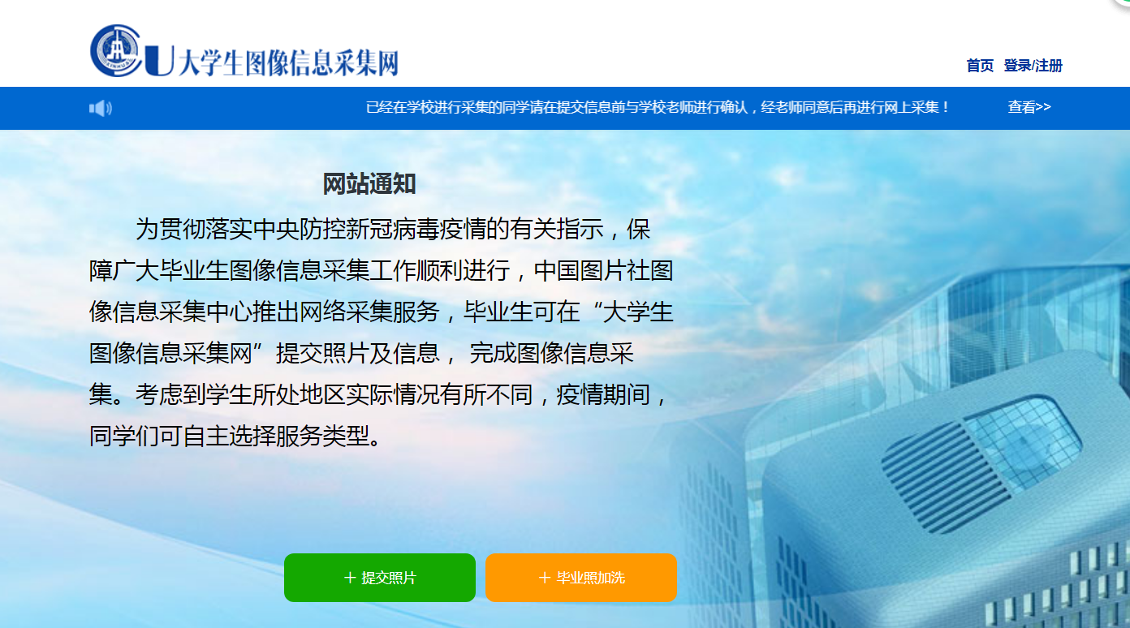
网址：http://www.xinhuacu.com/#/home

Slide 32
3.学位授予时间及毕业、学位证书发放规定
（1）学位授予时间：待定，另行通知
（2）学位证书发放规定
  以发表学术文章录用通知书作为科技成果产出的学位申请人，其学位证书暂由研究所保管，待该论文正式发表后再发至本人；以录用通知书日期算起，如二年后该文章仍未发表，将提交所学位委员会讨论其学位资格，并决定是否提请国科大学位委员会撤销其相关学位。
  4. 毕业典礼、学位授予仪式：待定，另行通知
  5. 所教育处联系方式
电话：010-82998058 / 8733 / 8221
Email：tsli@mail.iggcas.ac.cn

Slide 33
预祝同学们顺利通过学位论文
答辩，圆满毕业！
地质与地球物理所教育处
2020年5月

